Slide 1
openEuler RISC-V SIG
进展
2021-1-15

Slide 2
议题
进展介绍
下一步计划介绍
自由讨论/议题收集

Slide 3
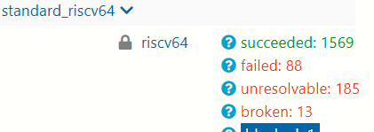
openEuler RISC-V SIG 进展介绍（2020.11~2020.12）
社区
  openEuler Summit
  高校开发者大赛 https://www.oschina.net/question/4584424_2319933
  openEuler 首页提供RISC-V镜像下载
开发进展
  软件包状态：https://build.openeuler.org/project/show/openEuler:Mainline:RISC-V
  主要软件包版本：
    Kernel-5.5
    gcc-9.3
    glibc-2.31
    Python3-3.8
  主要支持特性：
    硬件平台：果壳（Nutshell）， QEMU , Sifive U540
    RISC-V 虚拟化KVM/QEMU
    Docker（doing）
    bishengJDK(doing)
    MySQL
    构建系统OBS

Slide 4
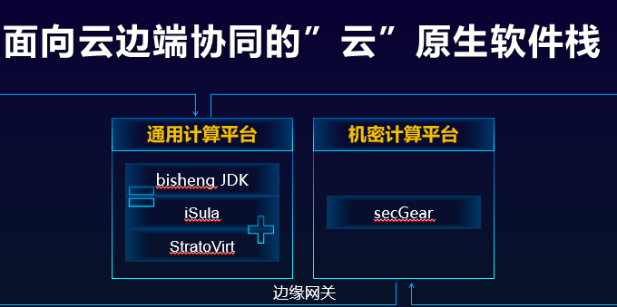
RISC-V SIG 定位和路标规划
openEuler RISC-V SIG 定位
  基于openEuler 在边缘侧提供云原生能力（虚拟化/容器/编译器）
  为国内外RISC-V开发者/爱好者 提供一站式RISC-V 软件平台
  社区生态推广
基于openEuler 在边缘侧提供云原生能力云原生平台
  升级 Kernel 5.10 -- zhoupeng （nutshell） / zhangxuzhou （qemu）
  云原生软件栈近期目标：QEMU(done)/docker(doing)/bishengJDK(doing) + Keystone
  云原生软件栈远期目标： stratovirt/isulad/bishengJDK + secGear
  rpm包 移植: 现有基础(1500+)上，软件包按需移植
一站式RISC-V软件平台：
  提供开箱可用的RISC-V 交叉工具链（rpm/deb，arm-to-riscv64，x86-to-riscv64）
  移植轻量级的AIoT框架；
  其他诉求
社区生态推广：
  国内RISC-V SoC 厂商合作
  提供入门文档，发布在openEuler上（docker 的部署和运行，MySQL的部署和运行）
Notes:
认领工作

